Slide 1
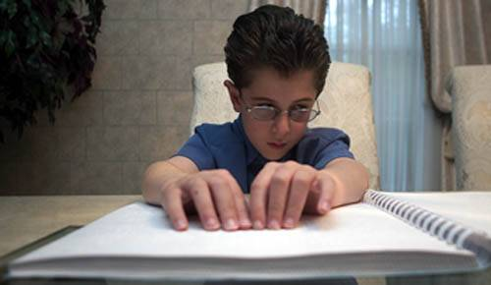
Тактильная дислексия.

Slide 2
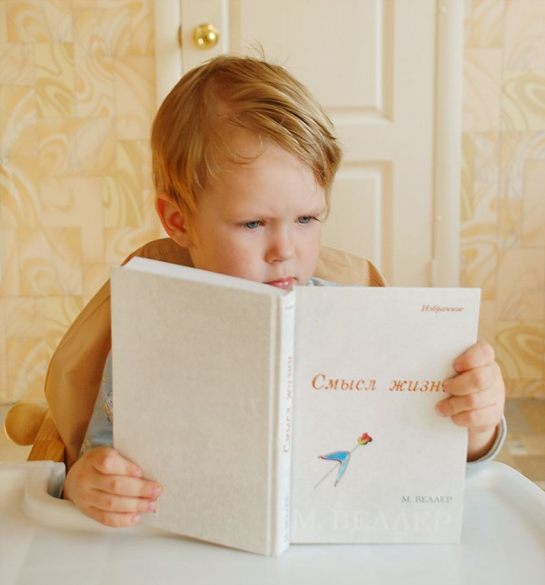
.
Дислексия- частичное специфическое нарушение процесса чтения, обусловленное несформированостью или нарушением высших психических функций и проявляющееся в повторяющихся ошибках стойкого характера

Slide 3
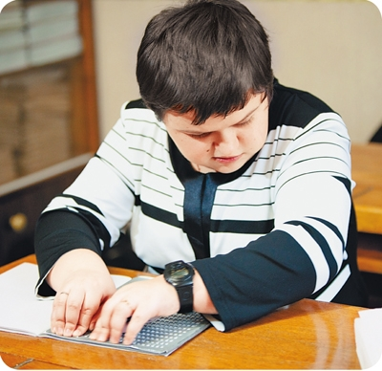
Тактильная дислексия (лат. tactilis - осязательный) –нарушение процесса чтения, которое наблюдается у слепых детей.
В основе данной патологии речи лежит трудность дифференциации тактильно воспринимаемых элементов азбуки Брайля.

Slide 4
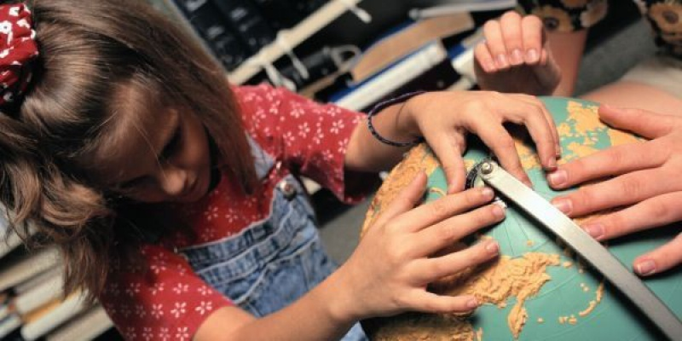
У слепого ребенка зрительное восприятие отсутствует, а потому сведение дислексии к нарушению зрительного восприятия оказывается необоснованным.

Slide 5
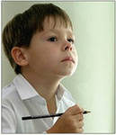
Ж. Постель, Г. Стелл-Жанно и Ж. Криефа, анализируя результаты проведенных исследований, пришли к выводу, что у всех исследуемых имеются все нарушения, характерные для зрячих детей с дислексиями: нарушение схемы тела, временной и пространственной организации, доминантности, задержки в развитии речи. Только у слепых с дислексиями они оказались более выраженными, чем у зрячих.

Slide 6
У слепого ребенка с дислексией при чтении отмечаются следующие особенности:
Аналитическое восприятие букв.
Замедленный темп чтения.
Специфическая интонация в процессе чтения.
Угадывающее чтение.
Искажение читаемых слов. Инверсии. Пропуски букв.
Хаотичные движения.

Slide 7
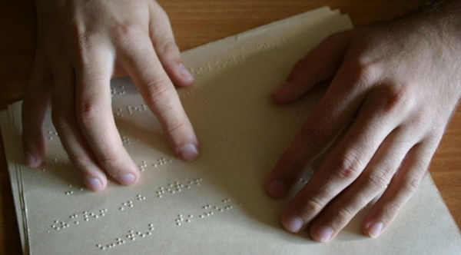
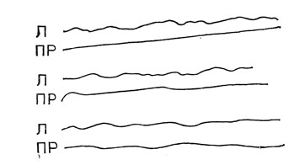
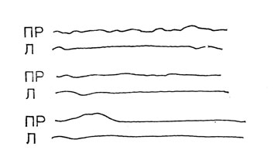
Кривые движений пальцев рук слепых детей, не имеющих дислексии
при чтении

Slide 8
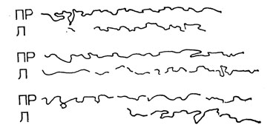
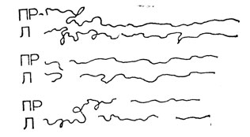
Кривые движений пальцев слепых детей с дислексией при чтении

Slide 9
На рисунках видно, что слепые дети - дислексики часто делают не горизонтальные, а вертикальные движения, в процессе чтения осуществляют эти движения скачками, особенно характерными для них являются инверсии, возвращения назад.

Slide 10
Нумерация точек по Брайлю для чтения и письма различна:
для чтения - сверху вниз и слева направо
для письма - сверху вниз, но справа налево
1 4
2 5
3 6
4 1
5 2
6 3

Slide 11
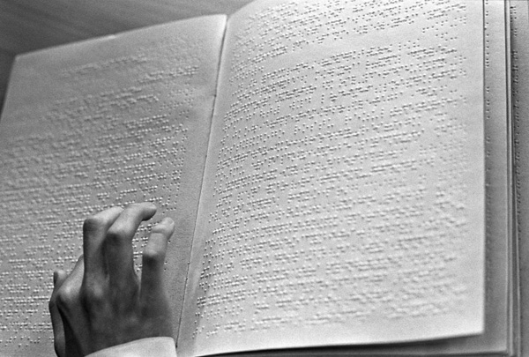
Приложение: «Азбука Брайля.

Slide 12
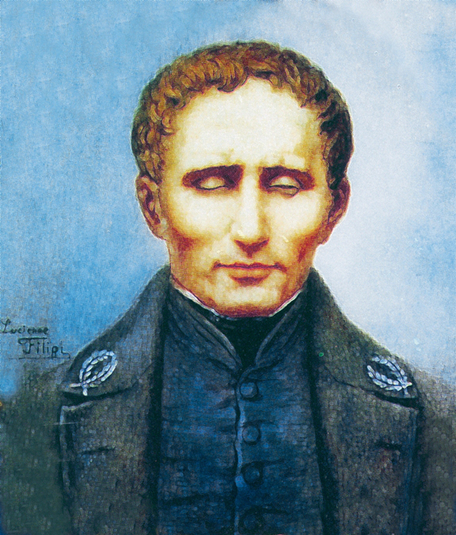
Шрифт Брайля - рельефно-точечный тактильный шрифт, предназначенный для письма и чтения незрячими людьми был разработан в 1821 году французом Луи Брайлем.

Slide 13
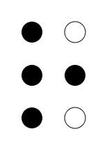
Для изображения букв в шрифте Брайля используются 6 точек, расположенных в два столбца:
4 1
5 2
6 3
Р

Slide 14
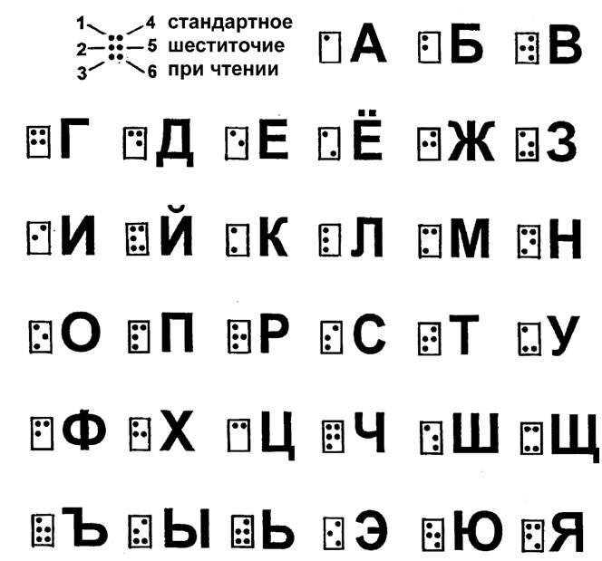
Кириллицаца

Slide 15
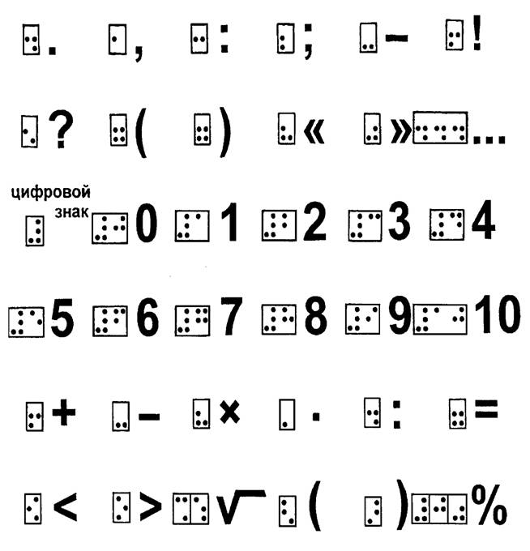
Цифры

Slide 16
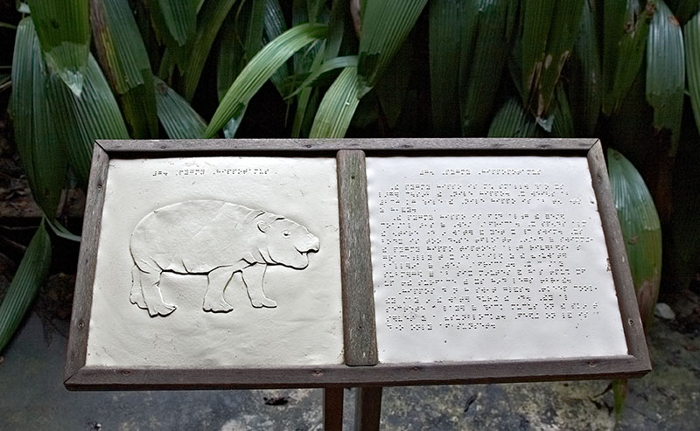
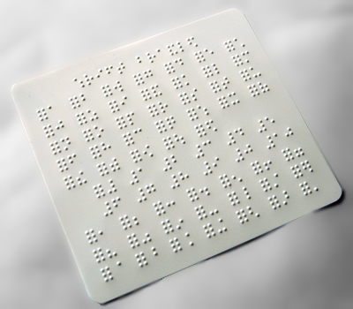

Slide 17
.
Спасибо за внимание

